Slide 1
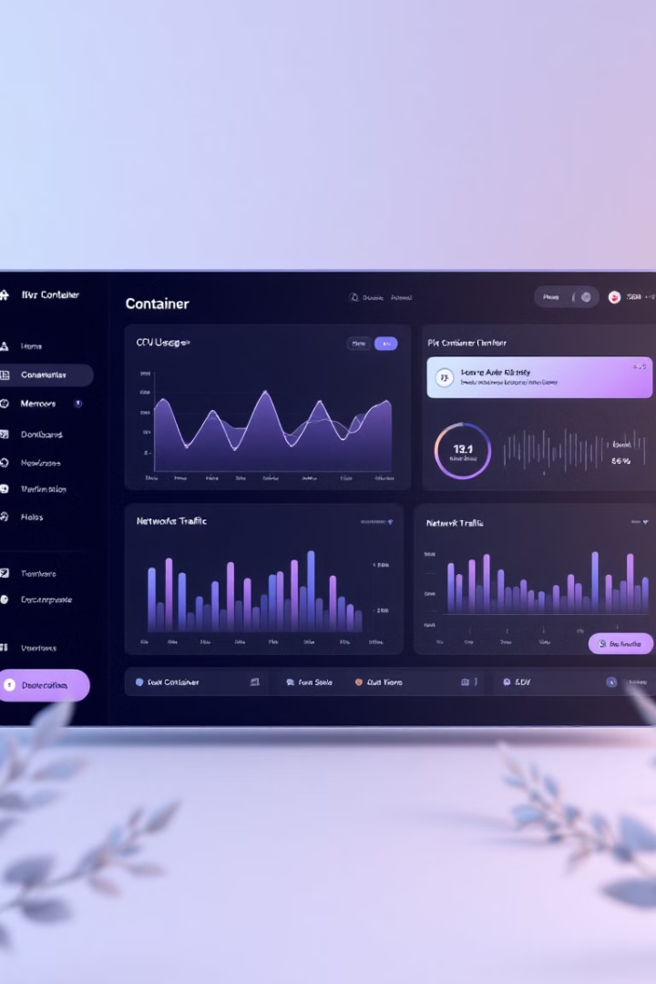
컨테이너 모니터링 혁신
컨테이너 환경 모니터링 핵심 기술 도입의 필요성과 효과를 분석
메트릭, 로그, 알림 시스템을 통해 시스템 가시성을 확보하고 운영 효율성을 높이는 방안 확립.

Slide 2
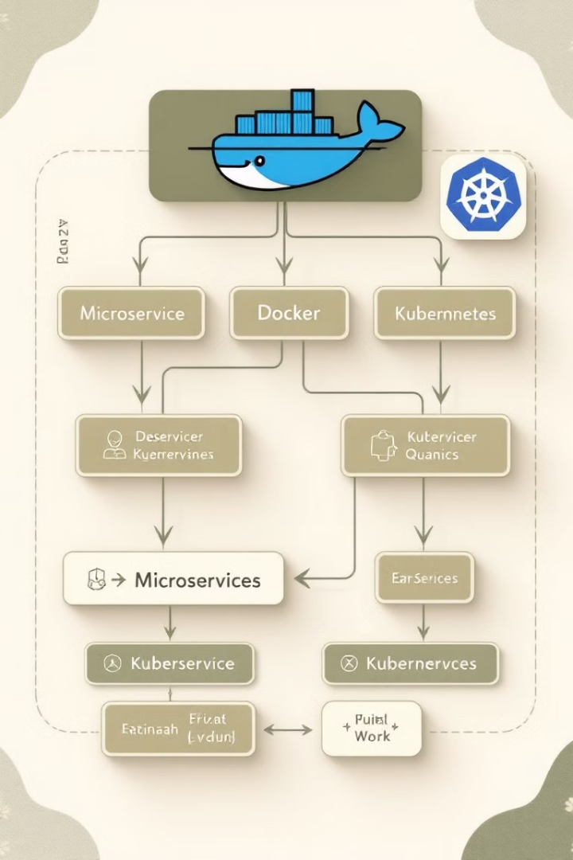



왜 컨테이너 모니터링인가?
현대 IT 환경의 핵심
도전 과제
컨테이너 기술은 가볍고, 빠르며, 마이크로서비스 구현에 최적화로 진행
짧은 생명주기와 동적인 변화로 기존 방식으로는 효과적인 관리가 어려움
모니터링의 중요성
실시간 상태 확인, 성능 최적화, 신속한 문제 해결, 예방적 관리가 가능

Slide 3
메트릭 모니터링
주요 기술
역할
주요 이점
Prometheus & Grafana
Prometheus: 메트릭 수집, 저장, 쿼리
실시간 시스템 상태 모니터링
자원 사용량 최적화로 비용 절감
IT 시스템의 "디지털 계기판" 역할
Grafana: 데이터 소스 연동, 시각화
이상 징후 조기 감지

Slide 4
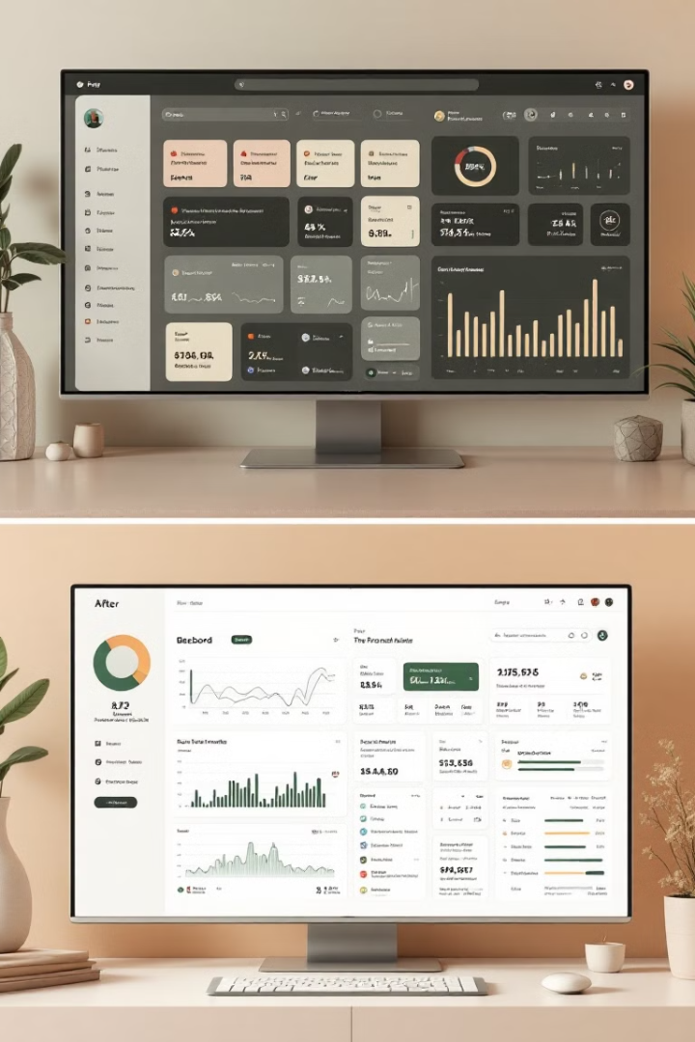
메트릭 모니터링: 도입 효과
Before
After
"깜깜이 운영": 실시간 상태 파악 불가
통합 대시보드로 실시간 상태 파악
문제 원인 파악 지연
(평균 3-4시간)
이상 징후 감지 및 원인 파악 시간 단축
리소스 낭비 발생
데이터 기반 자원 최적화
정량적 효과
장애 감지 시간: 45분 → 5분 (89% 감소)
문제 해결 시간: 180분 → 30분 (83% 감소)
인프라 비용: 25% 절감

Slide 5






로그 중앙화
Kibana
로그 데이터 시각화, 탐색, 대시보드 구축
Elasticsearch
대규모 로그 저장, 인덱싱, 검색/분석 엔진
Logstash / Fluentd
로그 수집, 파싱, 전송
흩어진 단서를 모으는 "수사관의 돋보기" 역할로 모든 로그를 한 곳에서 통합 관리하고, 컨테이너 삭제 후 로그 보존

Slide 6

로그 중앙화: 도입 효과
1
Before
"흩어진 단서들": 로그 분산으로 검색 어려움
수작업 로그 탐색: 개별 서버 접속 (평균 1-2시간)
컨테이너 삭제 시 관련 로그 소실
2
After
중앙 저장소에서 모든 로그 즉시 접근 가능
강력한 검색 기능으로 필요한 로그 빠르게 검색
로그 데이터 기반 패턴 분석 및 통계 정보 활용
99%
87.5%
로그 검색 시간 감소
문제 해결 시간 감소
평균 90분 → 1분
평균 240분 → 30분
328%
로그 보존 기간 증가
7일 → 30일

Slide 7








알림 시스템
알림 발생
처리
Prometheus에서 임계값 초과 시
알림 생성
중복 제거, 그룹화, 억제, 사일런싱
대응
라우팅
담당자 확인 및 조치
규칙에 따라 적절한 수신자/채널로 전달
시스템의 "화재 경보 시스템" 역할을 수행 : Prometheus AlertManager를 통해 문제 발생 즉시 담당자에게 알림을 전달

Slide 8




알림 시스템: 도입 효과
문제 감지 시간
평균 25분 → 1분 (96% 감소)
서비스 다운타임
월 평균 120분 → 15분 (87.5% 감소)
고객 불만 접수
월 평균 15건 → 2건 (87% 감소)
운영팀 모니터링 소요 시간
75% 감소
"고객이 먼저 아는 장애"에서 "문제 자동 감지 및 담당자 즉시 알림"으로 변화 → 조기 경고를 통한 선제적 대응 가능

Slide 9
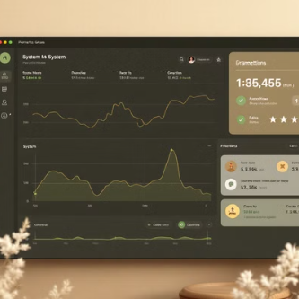
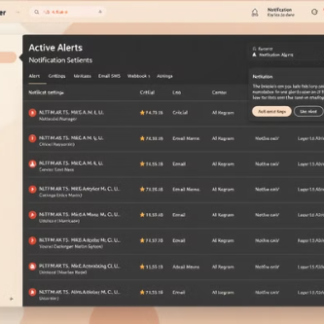
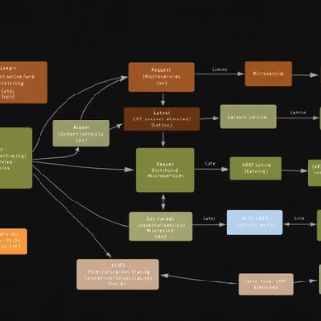





종합 평가 및 다음 단계
1단계
2단계
3단계
4단계
메트릭, 로그, 알림
분산 추적, APM
서비스 메시 연동
AI/ML 기반 이상 탐지

Slide 10
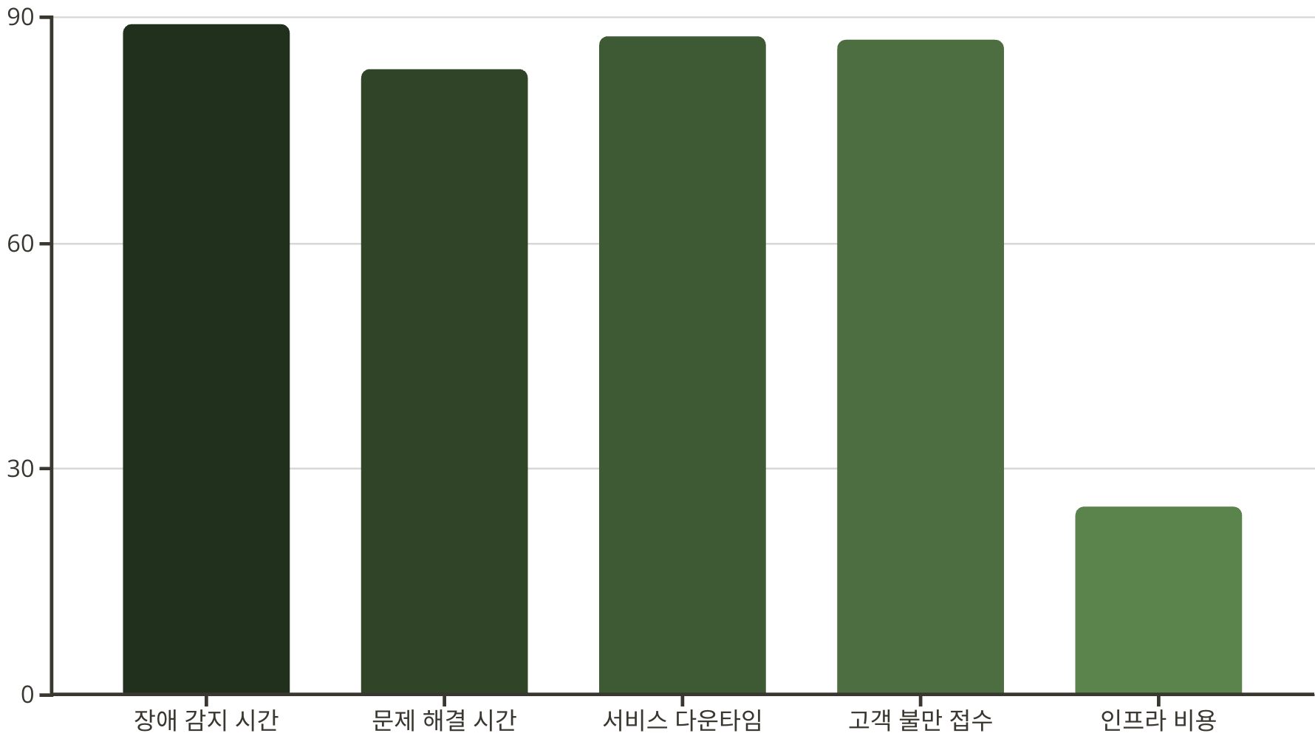
주요 개선 효과 요약
모니터링 기술 도입으로 가시성과 투명성이 대폭 향상: 대응 시간이 획기적으로 단축되고 비용 효율성이 증대
다음 단계로 분산 추적 시스템, APM, 서비스 메시 연동, AI/ML 기반 이상 탐지를 도입할 계획입니다.

Slide 11
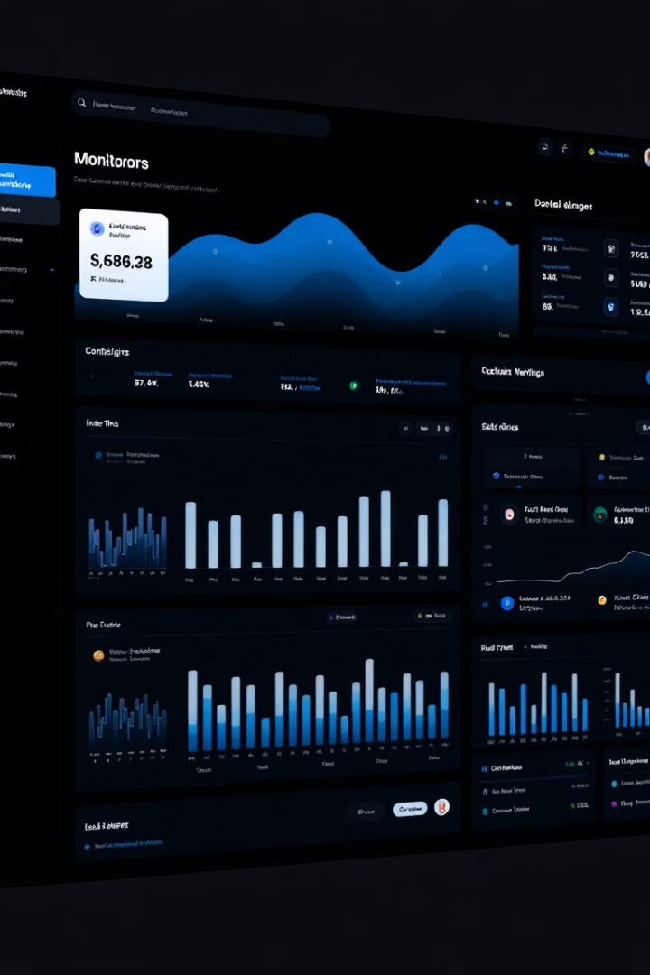
컨테이너 모니터링 시스템 구축
안정적이고 효율적인 IT 운영 환경 기반 마련을 위한 신규 컨테이너 모니터링 시스템 구축 프로젝트를 소개합니다. 기존 모니터링 시스템의 부재 또는 비효율성으로 인한 "깜깜이 운영", 장애 발생 후 인지, 느린 원인 파악 등의 문제점을 해결
컨테이너 환경의 복잡성 증가와 동적인 특성을 고려하여, 서비스 안정성 확보 및 선제적 장애 대응 능력 강화가 필수적입니다. 본 프로젝트는 1단계 핵심 모니터링 시스템(메트릭, 로그, 알림)의 성공적 구축을 통해 시스템 전반에 대한 실시간 가시성을 확보

Slide 12








목표 및 범위
핵심 목표
핵심 모니터링 시스템 구축
실시간 가시성
시스템 전반 상태 즉시 파악
장애 대응 시간 단축
MTTD 및 MTTR 개선
운영 효율성 증대
데이터 기반 비용 절감
메트릭 모니터링 시스템(Prometheus & Grafana), 로그 중앙화 시스템(ELK/EFK 스택), 기본 알림 시스템(AlertManager) 구축

Slide 13
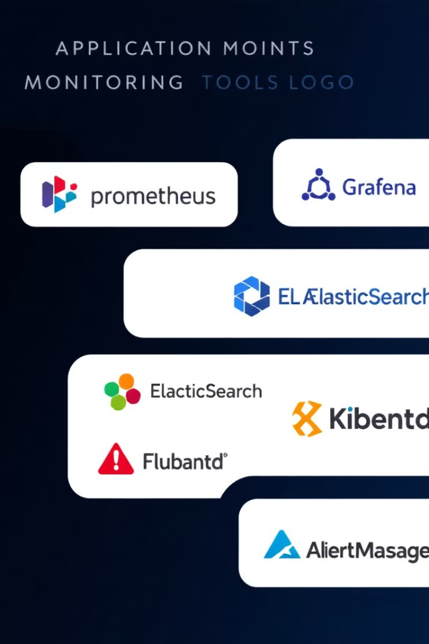
주요 기술 스택
메트릭 모니터링
로그 중앙화
Prometheus: 시계열 데이터 기반 메트릭 수집, 저장, 쿼리 엔진
Elasticsearch: 분산형 검색 및 분석 엔진 (로그 저장/인덱싱)
Grafana: 유연하고 강력한 데이터 시각화 및 대시보드 솔루션
Fluentd / Logstash: 로그 수집, 파싱, 전송 파이프라인
Kibana: Elasticsearch 데이터 탐색 및 시각화 인터페이스
알림
AlertManager: Prometheus 알림 처리 및 발송
Prometheus: 알림 규칙 정의 및 전송
기반 인프라로는 Docker와 Kubernetes를 활용하여 모니터링 시스템을 배포하고 관리기술 은 자체 보유 시스템 적용을 통한 비용 효율적이면서도 강력한 모니터링 환경을 제공

Slide 14





프로젝트 추진 단계 및 일정
Phase 1: 준비 및 설계 (1-2주차)
요구사항 확정, 아키텍처 설계 검토, 기술 스택 결정, 인프라 자원 계획, 팀 구성 및 역할 분담
Phase 2: 메트릭 시스템 구축 (3-5주차)
Prometheus, Grafana 설치 및 설정, 메트릭 수집 에이전트 배포, 기본 대시보드 생성/테스트
Phase 3: 로그 시스템 구축 (6-8주차)
ELK/EFK 스택 설치 및 설정, 로그 수집 설정/테스트, Kibana 연동 및 검색 기능 검증
Phase 4: 알림 시스템 구축 및 통합 (9-10주차)
AlertManager 설치 및 연동, 알림 규칙 정의 및 테스트, 채널 연동, 통합 테스트
Phase 5: 안정화, 문서화 및 이관 (11-12주차)
시스템 부하 테스트, 성능 튜닝, 운영 가이드 작성, 인수인계 및 프로젝트 종료

Slide 15





팀 구성 및 역할
프로젝트 관리자 (PM)
인프라 엔지니어
DevOps / SRE 엔지니어
개발팀 담당자 (협업)
모니터링 시스템 구동을 위한 서버, 스토리지, 네트워크 등 인프라 준비 및 지원, OS 설치 및 기본 설정, 보안 설정을 지원합니다.
프로젝트 전반 관리(일정, 범위, 리스크, 커뮤니케이션), 자원 조율 및 의사결정 지원을 담당합니다.
모니터링 솔루션 설치, 구성, 최적화를 주도하고, 메트릭/로그 수집 설정, 대시보드 및 알림 규칙 구현, 자동화 스크립트 작성, 운영팀 기술 지원
애플리케이션 로그 형식 표준화 협조, 모니터링 에이전트 적용 테스트 지원, 필요 정보 제공 및 피드백

Slide 16
필요 자원
인력 자원
인프라 자원
소프트웨어 및 기타
프로젝트 관리자 (파트타임 가능)
모니터링 시스템용 서버: CPU, 메모리, 디스크 용량
오픈소스 라이선스 준수 (Prometheus, Grafana, ELK/EFK 등)
인프라 엔지니어 (1명 이상)
DevOps/SRE 엔지니어 (1~2명, 핵심 역할)
네트워크: 내부 통신 및 데이터 전송 위한 충분한 대역폭
(필요시) 상용 플러그인 또는 기술 지원 서비스 비용
개발팀 협조 인력
(필요시) 클라우드 리소스, 로드 밸런서 등
시간: 총 12주 (상세 일정 계획 참조)
예산: 인건비, 인프라 구축/운영 비용, 라이선스 비용 등

Slide 17
주요 위험 및 대응 방안
주요 위험 요소
발생 가능성
영향도
대응 방안
기술적 복잡성 및 학습 곡선
중
상
전문가 활용/자문, 단계적 기능 구현, 충분한 테스트 및 PoC 기간 확보, 내부 스터디
모니터링 시스템 자체의 성능 부하
중
상
초기 용량 산정 철저, 확장 가능한 아키텍처 설계, 지속적 성능 모니터링 및 튜닝
로그/메트릭 표준화 지연/실패
상
중
개발팀과 초기부터 긴밀한 협의, 명확한 가이드라인 제공, 점진적 적용 유도
프로젝트 일정 지연
중
중
현실적인 계획 수립, 주간 단위 진척 점검, 위험 요소 조기 식별 및 관리 강화
이 외에도 기존 시스템과의 예상치 못한 충돌(발생 가능성 하, 영향도 상)과 내부 인력/자원 부족(발생 가능성 중, 영향도 상) 등의 위험이 있습니다. 이에 대해 변경 관리 프로세스 준수, 사전 영향도 분석, 단계적 배포 및 롤백 계획 수립, 우선순위 조정, 대응 방안 마련

Slide 18
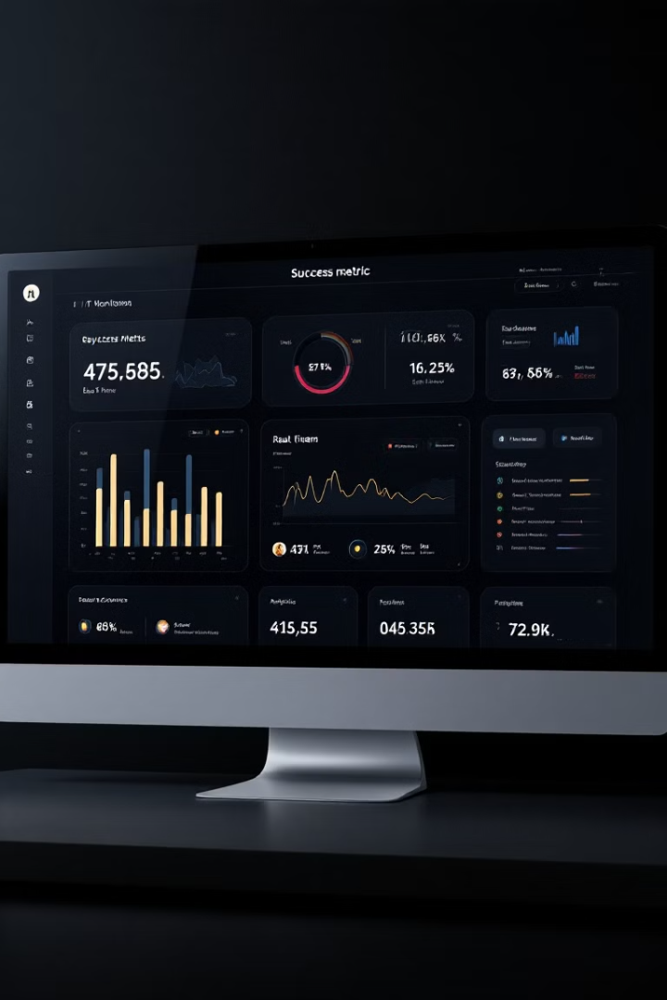
성공 측정 지표 및 다음 단계
80%
MTTD 단축
평균 장애 감지 시간 기존 대비 80% 이상 단축 (목표: 5분 이내)
70%
MTTR 단축
평균 장애 해결 시간 기존 대비 70% 이상 단축 (목표: 30분 이내)
95%
모니터링 커버리지
주요 시스템 및 서비스의 95% 이상 커버
<10%
알림 정확도
불필요/오탐 알림 비율 10% 미만 유지
정성적 지표로는 운영팀의 시스템 상태 인지 용이성 및 만족도 향상, 개발팀의 로그/메트릭 데이터 활용 편의성 증대, 장애 발생 시 원인 분석 시간 단축 체감도, 데이터 기반의 선제적 조치 및 예방 활동 증가 등
다음 단계로는 프로젝트 계획 최종 검토 및 승인, Kick-off 미팅 개최, Phase 1 (준비 및 설계) 즉시 착수가 필요합니다. 프로젝트 성공을 위한 관련 부서의 적극적인 협조와 지원을 요청.

Slide 19
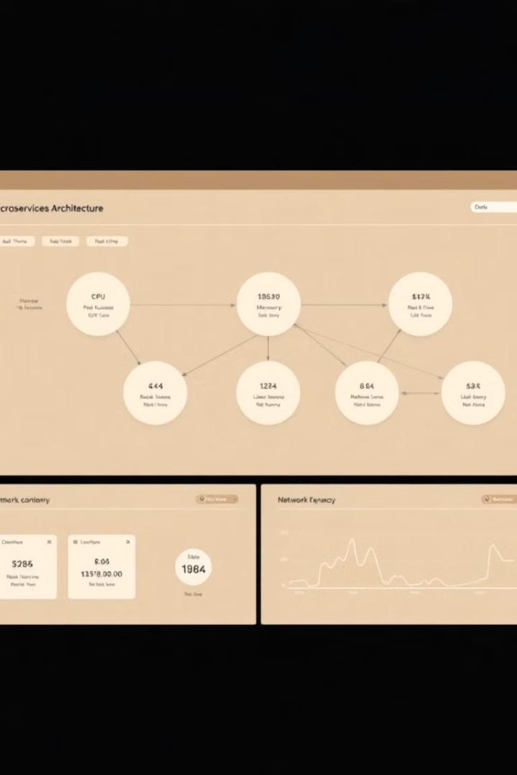
컨테이너 서비스 모니터링 및 운영 고도화 계획
컨테이너 아키텍처의 효율적인 운영을 위한 모니터링 시스템 고도화는 분산 추적 시스템 도입, AI 운영관 플랫폼 연동, 자동화 프레임워크 구축 등 핵심 기술과 적용
각 단계별 요구사항과 필요 기술을 분석하고, 구체적인 실행 계획을 제시하여 마이크로서비스 환경에서의 운영 효율성과 안정성을 극대화 필요

Slide 20
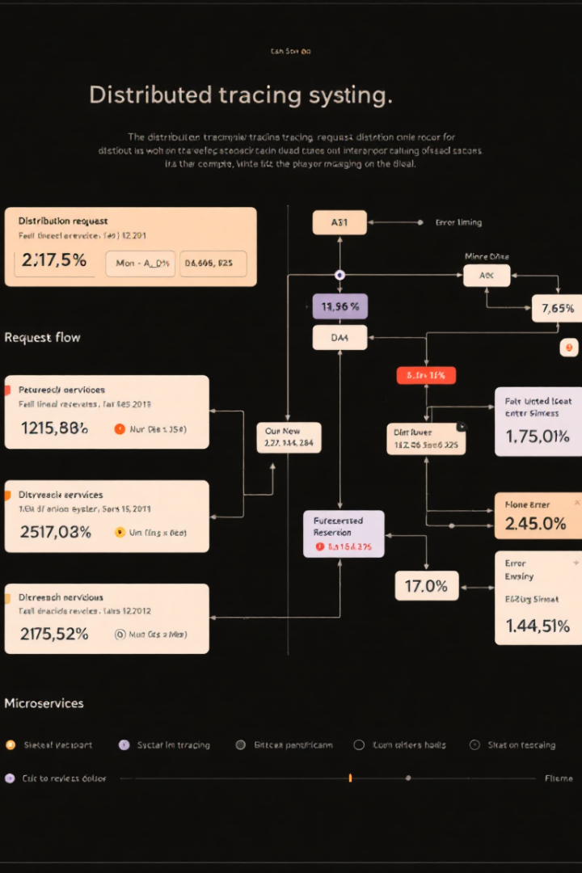



컨테이너 분산 추적 시스템 도입
요구사항
필요 기술
컨테이너 환경에서 서비스 간 요청 흐름 및 지연 시간 추적
백엔드: Jaeger 또는 Zipkin (데이터 수집, 저장, 시각화)
애플리케이션 연동: OpenTelemetry SDKs/APIs 또는 Jaeger/Zipkin Client Libraries
분산 트랜잭션의 병목 구간 및 오류 발생 지점 식별
적용 방안
Kubernetes 클러스터 내 Jaeger/Zipkin 백엔드 컴포넌트 배포
추적 대상 컨테이너 서비스에 OpenTelemetry SDK 통합 및 설정 (Trace Context 전파 필수)

Slide 21






AI 운영모니터링 플랫폼 연동
고급 이상 탐지
통계/머신러닝 기반 분석
근본 원인 분석(RCA)
장애 발생 시 연관 데이터 분석
자동화 기반 마련
반복적 장애 대응 작업 자동화
AI 운영모니터링 플랫폼은 AI/ML 기술(TensorFlow, PyTorch, Tanoss CE 등)을 활용하여 구현, 기 구축한 Prometheus와 Elasticsearch의 데이터를 AI 운영모니터링 플랫폼으로 피딩하는 파이프라인을 구성하고, 이상 탐지 및 시계열 예측 모델을 개발/적용
분석 결과는 Grafana 대시보드로 시각화하고 알림 시스템과 연동하여 운영 효율성 향상

Slide 22





자동화 프레임워크 연동
알림 발생
자동화 트리거
문제 해결
결과 확인
문제 상황 감지
워크플로우 실행
자동 복구 수행
로깅 및 보고
자동화 프레임워크는 AI 운영모니터링 플랫폼 분석 결과나 특정 알림을 기반으로 자동화된 문제 해결 워크플로우를 실행. Ansible Playbook이나 Kubernetes Operators를 활용하여 반복적인 운영 작업(스케일링, 재시작 등)을 자동화함으로써 복구 시간 단축하고 운영 부담 감
자동화 대상 장애 유형 및 운영 작업을 식별하고, 이에 대한 자동화 스크립트를 개발하여 Alertmanager나 AIOps 엔진과 연동 및 모든 자동화 실행 결과는 로깅하여 추후 분석에 활용

Slide 23








컨테이너 오케스트레이션: 핵심 기반 기술
컨테이너화
오케스트레이션
애플리케이션 패키징
라이프사이클 관리
자가 치유
네트워킹
장애 자동 복구
서비스 연결 및 발견
컨테이너 오케스트레이션은 모니터링 시스템과 대상 애플리케이션 운영의 핵심 기반으로, Kubernetes를 통해 서비스의 배포, 스케일링,네트워킹, 자가 치유 등 라이프사이클을 자동화로 Docker와 같은 OCI 호환 런타임을 사용하여 컨테이너를 실행
안정적인 Kubernetes 클러스터 구축 및 운영은 지속적인 활동으로, 관리형 서비스를 활용하거나 자체 구축/관리 및 애플리케이션 컨테이너화와 Kubernetes Manifest를 통한 리소스 정의, kubectl 또는 CI/CD 파이프라인을 통한 배포 관리

Slide 24



통합 모니터링 아키텍처
시각화 계층
Grafana 대시보드
데이터 저장 계층
Prometheus, Elasticsearch
데이터 수집 계층
Exporters, Agents, SDKs
통합 모니터링 아키텍처는 데이터 수집, 저장, 시각화의 세 계층으로 구성하고, 데이터 수집 계층에서는 각종 Exporter, Agent, SDK를 통해 애플리케이션과 인프라에서 메트릭, 로그, 트레이스 데이터를 수집
수집된 데이터는 Prometheus와 Elasticsearch와 같은 저장소에 보관되며, 이를 Grafana 대시보드를 통해 시각화 후 AI 운영모니터링 플랫폼에 자동화 프레임워크가 추가되어 더욱 지능적인 모니터링과 자동화된 대응 가능

Slide 25
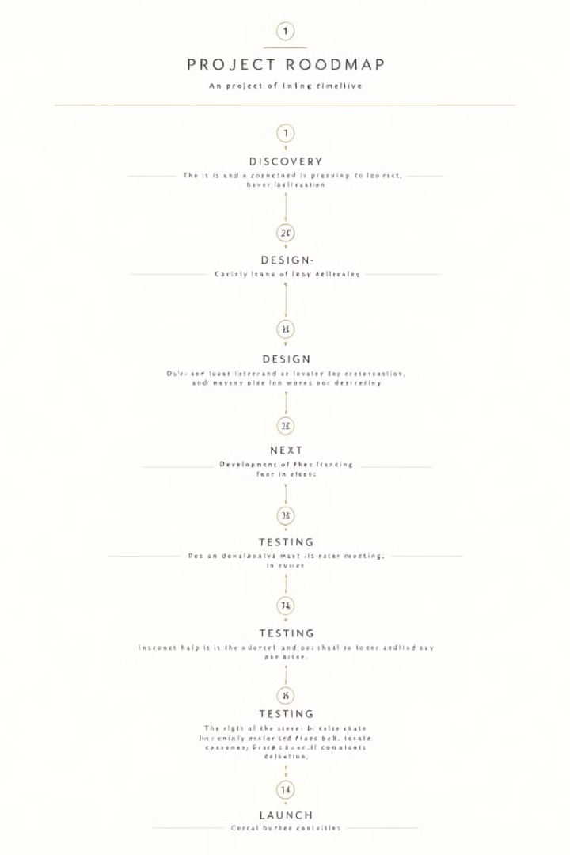




구현 로드맵 및 일정
기존 모니터링 완료
기본 모니터링 구축
2단계 -1
분산 추적 시스템 도입 (2개월)
2단계 -2
AIOps 플랫폼 연동 (3개월)
2단계 -3
자동화 프레임워크 구축 (2개월)
구현 로드맵은 단계적으로 진행되어 기구축한 기본 모니터링 인프라를 기반으로, 2단계에서는 분산 추적 시스템을 도입하여 서비스 간 요청 흐름을 가시화
AI 운영모니터링 랫폼을 연동하여 고급 이상 탐지 및 예측 분석 기능을 프레임워크를 구축하여 반복적인 운영 작업을 자동화

Slide 26

기대 효과 및 Q&A
가시성 향상
장애 대응 시간 단축
분산 시스템 전반의 요청 흐름 및 성능 병목 지점 실시간 파악
AI 기반 이상 탐지로 잠재적 문제 조기 발견
서비스 간 의존성 및 상호작용 패턴 명확한 이해 가능
자동화된 문제 해결 워크플로우로 MTTR 감소
운영 효율성 증대
반복적 운영 작업 자동화로 운영팀 부담 경감
데이터 기반 의사결정으로 리소스 최적화 가능
마이크로서비스 모니터링 시스템 고도화를 통해 시스템 가시성이 크게 향상되고, 장애 대응 시간이 단축되며, 전반적인 운영 효율성이 증대될 것으로 AIOps와 자동화 프레임워크의 도입은 운영팀의 수작업을 줄이고 보다 전략적인 업무에 집중할 수 있는 환경을 제공

Slide 27
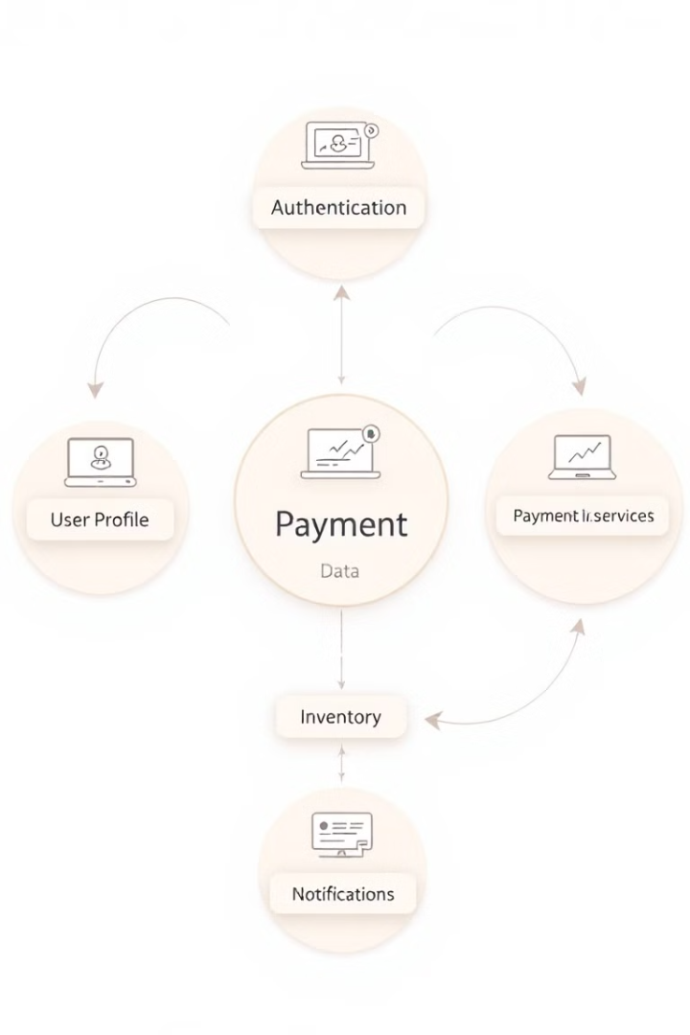
마이크로서비스 아키텍처 고도화 계획
마이크로서비스 아키텍처(MSA)를 위한 고도화: 서비스 메시, API 게이트웨이, CI/CD 파이프라인 고도화
각 구성 요소별로 요구사항, 필요 기술, 그리고 구체적인 적용 방안을 제시하여 마이크로서비스 환경의 안정성, 보안성, 관찰성을 향상

Slide 28








서비스 메시 도입
통신 제어
라우팅, 로드밸런싱, 서킷 브레이킹
보안 강화
서비스 간 mTLS 통신
관찰성 확보
메트릭, 분산 추적 자동 수집
서비스 디스커버리
동적 서비스 발견 기능
서비스 메시는 마이크로서비스 간 통신을 제어하고 보안을 강화로 Istio 또는 Linkerd와 구현체를 통해 서비스 간 통신의 라우팅, 로드밸런싱, 서킷 브레이킹을 효과적으로 관리
서비스 간 mTLS를 통한 통신 보안 강화와 서비스 레벨의 상세한 메트릭, 분산 추적 데이터를 자동으로 수집하여 관찰성 확보

Slide 29
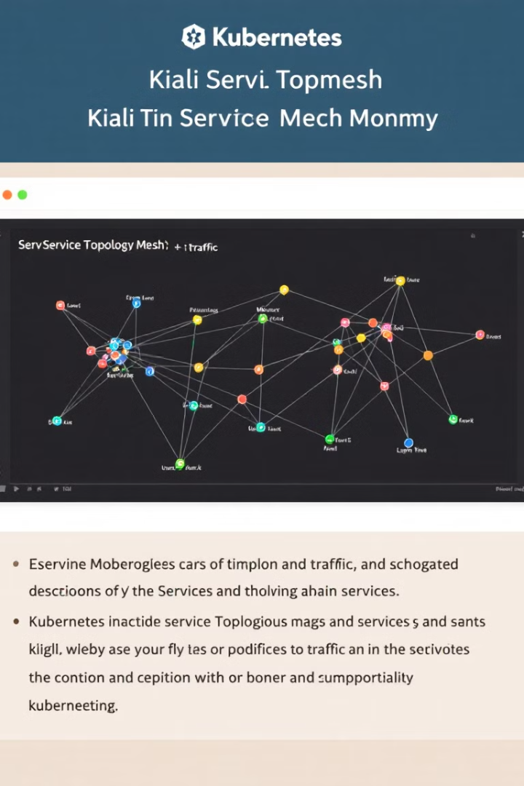
서비스 메시 적용 방안
Control Plane 배포
선택한 서비스 메시(Istio/Linkerd)의 Control Plane을 Kubernetes 클러스터에 배포
사이드카 프록시 주입
마이크로서비스 Pod에 사이드카 프록시(Envoy 등)를 자동으로 주입 설정
정책 설정
서비스 메시 CRD를 사용하여 트래픽 라우팅, 보안 정책(mTLS), Rate Limiting 설정
시각화 확인
서비스 메시 제공 대시보드(Kiali 등) 또는 Grafana 통합을 통해 서비스 토폴로지 및 통신 상태를 시각적 확인

Slide 30
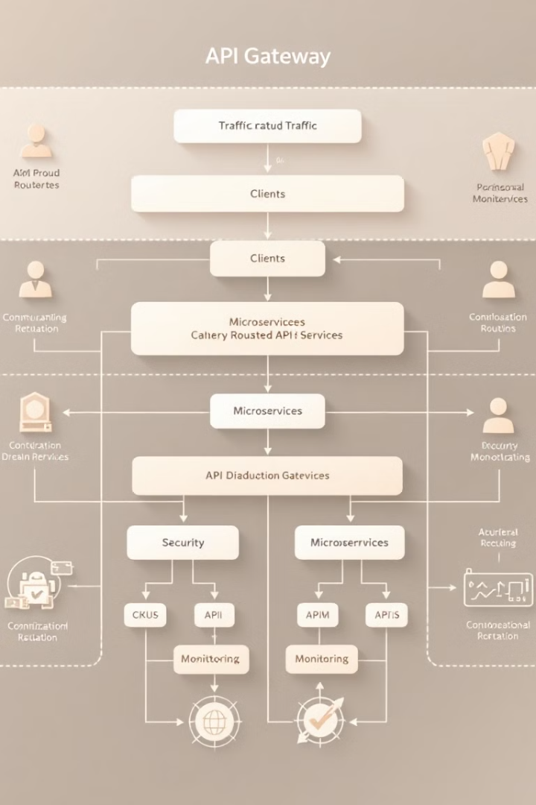
API 게이트웨이 구축
단일 진입점 역할
공통 기능 처리
외부 클라이언트 요청의 단일 진입점(Entry Point) 역할을 수행하여 마이크로서비스에 대한 접근을 통합적으로 관리
요청 라우팅, 인증/인가, 로드 밸런싱, 로깅 등 공통 기능을 중앙에서 처리하여 각 서비스의 부담 감
API 집계 및 관리
다양한 마이크로서비스의 API를 집계하고 효율적으로 관리하여 클라이언트 개발 경험 향상
API 게이트웨이는 Kong Community Edition, Traefik, Spring Cloud Gateway 등의 오픈소스 또는 상용 솔루션을 활용할 수 있으며, Kubernetes Ingress Controller와 통합

Slide 31





API 게이트웨이 적용 방안
게이트웨이 배포
선택한 API 게이트웨이를 Kubernetes 클러스터에 배포 (Deployment 또는 Ingress 연동)
라우팅 규칙 설정
외부 경로와 내부 마이크로서비스 간 라우팅 규칙을 설정
보안 기능 적용
필요시 인증(JWT, OAuth2), Rate Limiting, 로깅 등 플러그인/미들웨어 적용
요청 처리 검증
외부에서 API 게이트웨이를 통해 내부 서비스로 정상 요청 처리

Slide 32






MSA 환경 CI/CD 파이프라인 고도화
빠른 배포
코드 변경 시 빠르고 안정적인 배포 프로세스 구축
독립적 자동화
각 마이크로서비스의 독립적인 빌드, 테스트, 배포 자동화
버전 관리
일관된 배포 방식 및 버전 관리
CI/CD 파이프라인 고도화를 위해 Jenkins, GitLab CI, ArgoCD, Tekton 등의 도구를 활용. 버전 관리를 위한 Git, 이미지 레지스트리로 Docker Hub나 Harbor, 패키징 및 배포를 위한 Helm, 그리고 선택적으로 GitOps 도구인 ArgoCD나 Flux를 사용

Slide 33





CI/CD 파이프라인 적용 방안
파이프라인 정의
각 마이크로서비스 레포지토리에 CI/CD 파이프라인을 정의 (Jenkinsfile, .gitlab-ci.yml 등)
단계 구성
파이프라인 단계를 구성합니다: 코드 체크아웃 -> 테스트 -> 이미지 빌드/푸시 -> Helm 패키징 -> K8s 배포
자동 트리거
코드 변경 시 파이프라인이 자동으로 트리거되고 실행되는지 검증
GitOps 적용
GitOps 적용 시 ArgoCD 등을 설정하여 Git 변경 사항을 감지하고 클러스터를 자동으로 동기화

Slide 34


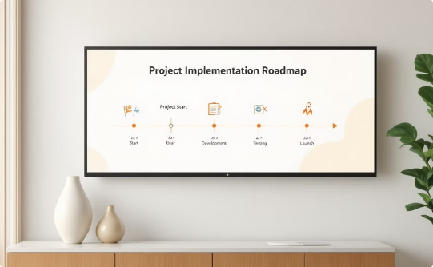
마이크로 아키텍쳐 구축 요약
마이크로서비스 아키텍처
기술 선택
구현 로드맵
서비스 메시, API 게이트웨이, CI/CD 파이프라인 구축
Istio, Linkerd, Kong, Traefik 등 다양한 기술 옵션 구성
세부 일정과 리소스 계획에 대해 검토 필

